Slide 1
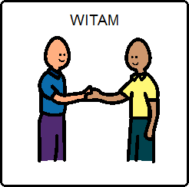
WITAM

Slide 2
KIEDY
MYJEMY RĘCE ?

Slide 3
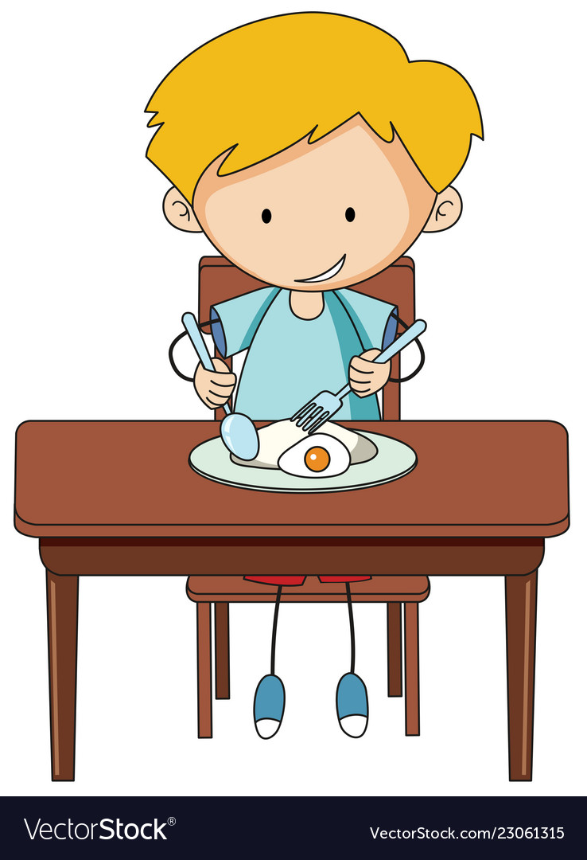
PRZED POSIŁKIEM

Slide 4
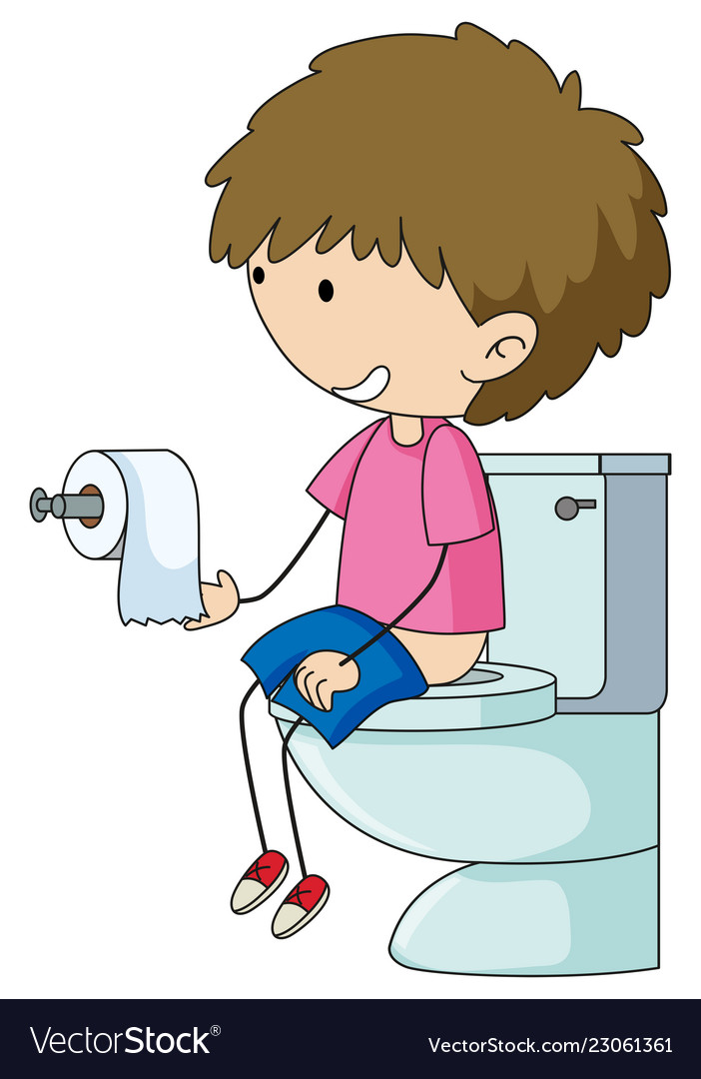
PO WYJŚCIU
Z TOALETY

Slide 5
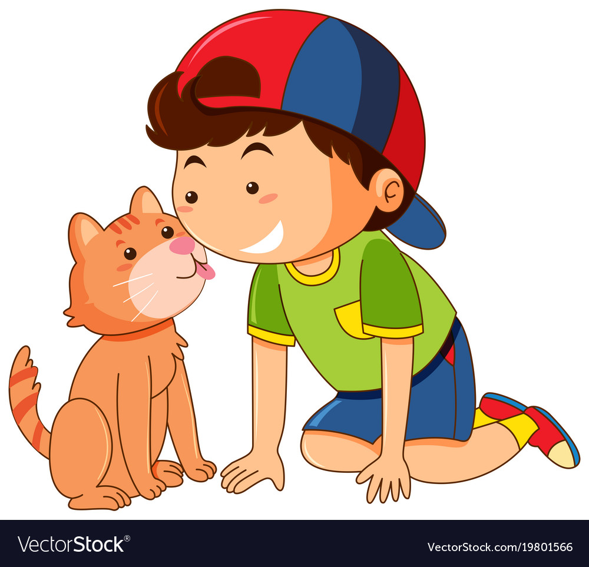
PO ZABAWIE
ZE ZWIERZĘTAMI

Slide 6
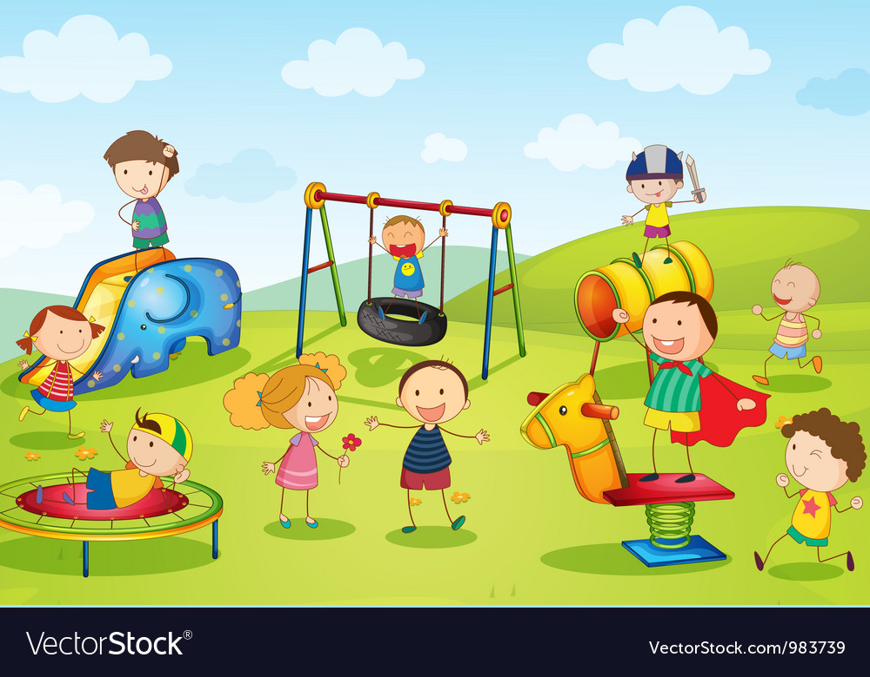
PO ZABAWIE
NA PLACU ZABAW

Slide 7
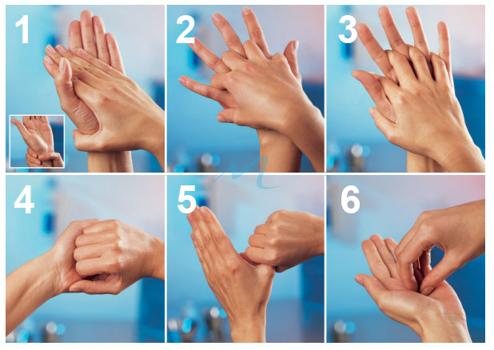

Slide 9
KONIEC
OPRACOWAŁA: AGNIESZKA KOTARBA
RYSUNKI I FOTOGRAFIE POCHODZĄ Z ZASOBÓW INTERNETOWYCH
PIOSENKA ŚPIEWAJĄCE BRZDĄCE „MYJĘ RĘCE” Z KANAŁU YOU TUBE

